Slide 1
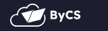
Bycs - Drive!
Das ByCS – Drive ist ein sicherer und datenschutzrechtlich unbedenklicher Cloudspeicher aller bayerischen Schulen.
Du kannst ihn zum Sichern deiner persönlichen (schulisch relevanten!) Daten nutzen.
Der Cloudspeicher der Bycs
Darüber hinaus kannst du mit allen Schüler/innen und Lehrkräften selbst Dokumente teilen und gemeinsam bearbeiten!
Auf dem ByCS – können dir Lehrkräfte Materialien zur Verfügung stellen.

Slide 2
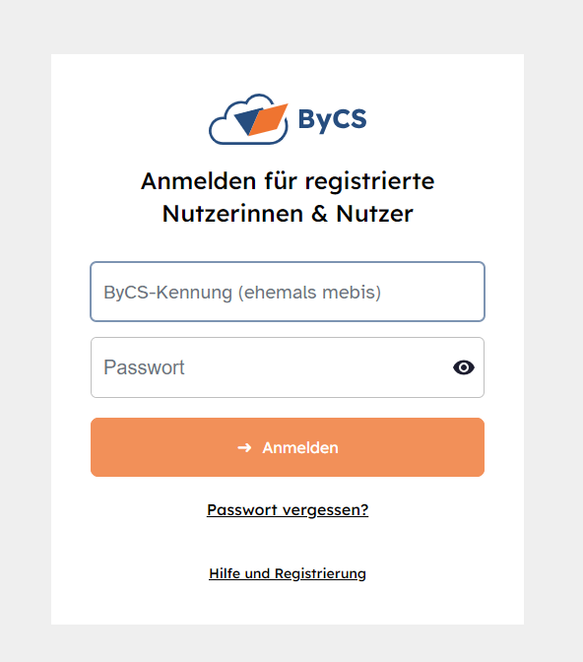
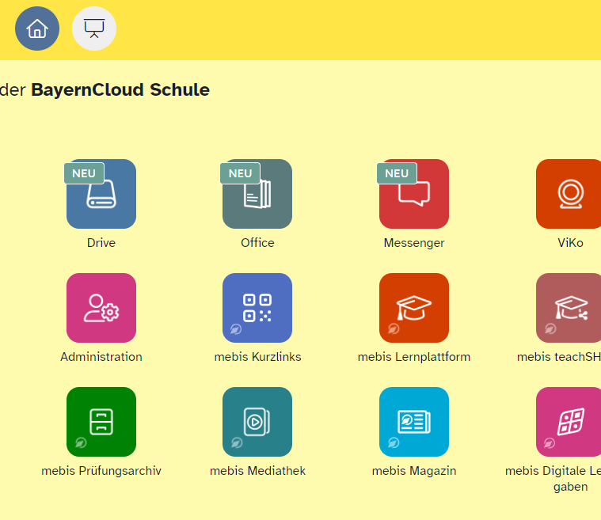
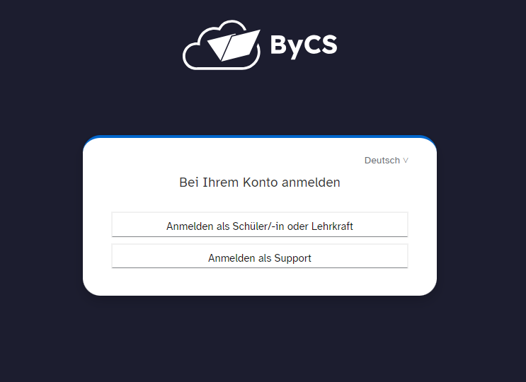
Anmeldung: über www.bycs.de !
Kennung und Passwort: wie letztes Schuljahr!
1) wer seine (private) E-Mail hinterlegt hat, kann es selbst zurücksetzen.
2) ansonsten: E-Mail an support@goegy.de
Drive!
Anmelden läuft automatisch durch Anklicken!

Slide 3
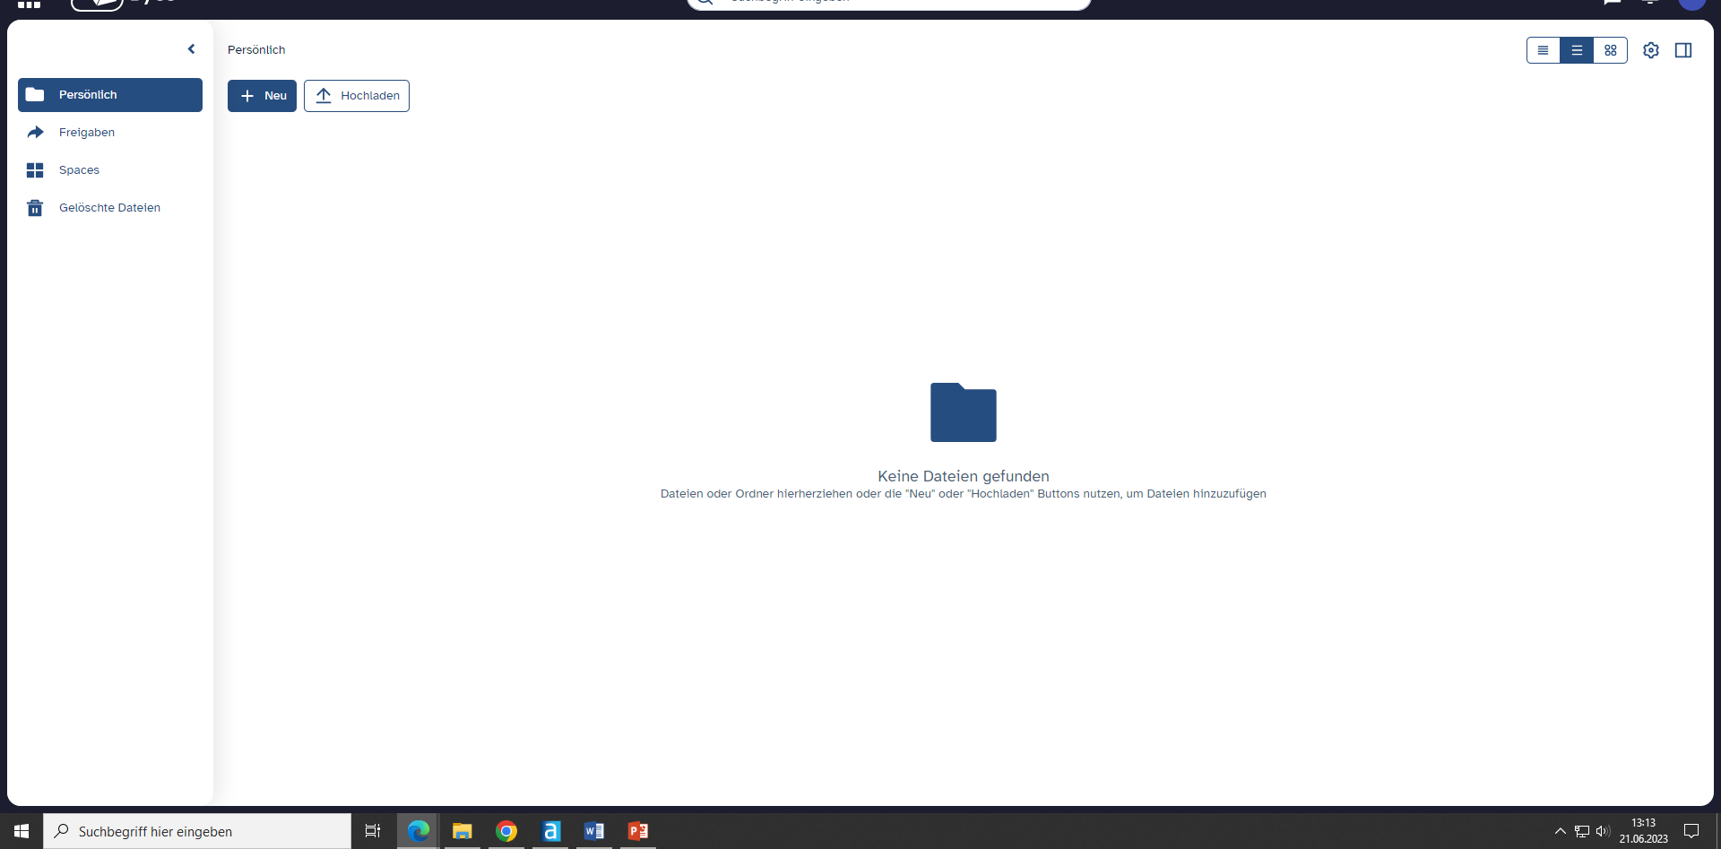
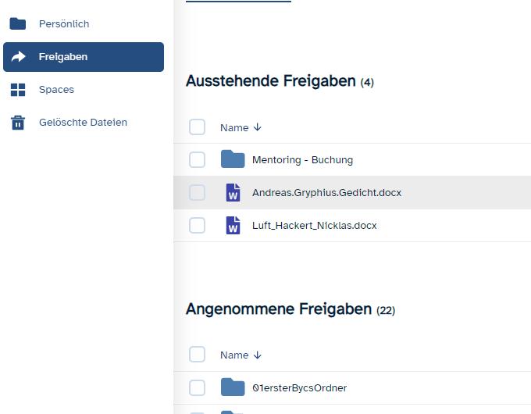
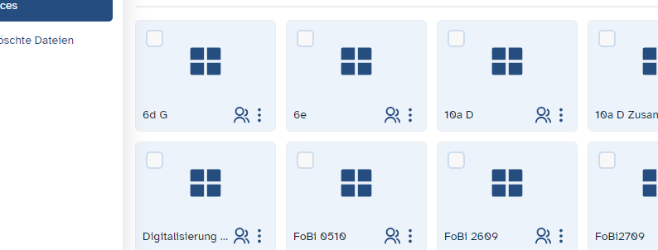
1
2
Dein persönlicher Cloudspeicher zum Speichern von schulisch relevanten Dateien (Präsentationen etc.)
Zur Kontrolle der Freigaben
Freigaben:
Hier siehst du, welche Dateien/Ordner du mit anderen teilst oder die für dich freigegeben wurden.
3
Hier siehst du alle „Spaces“ / Ordner, die von Lehrkräften für euch erstellt wurden
(6c NuT, 6c Geschichte…)

Slide 4
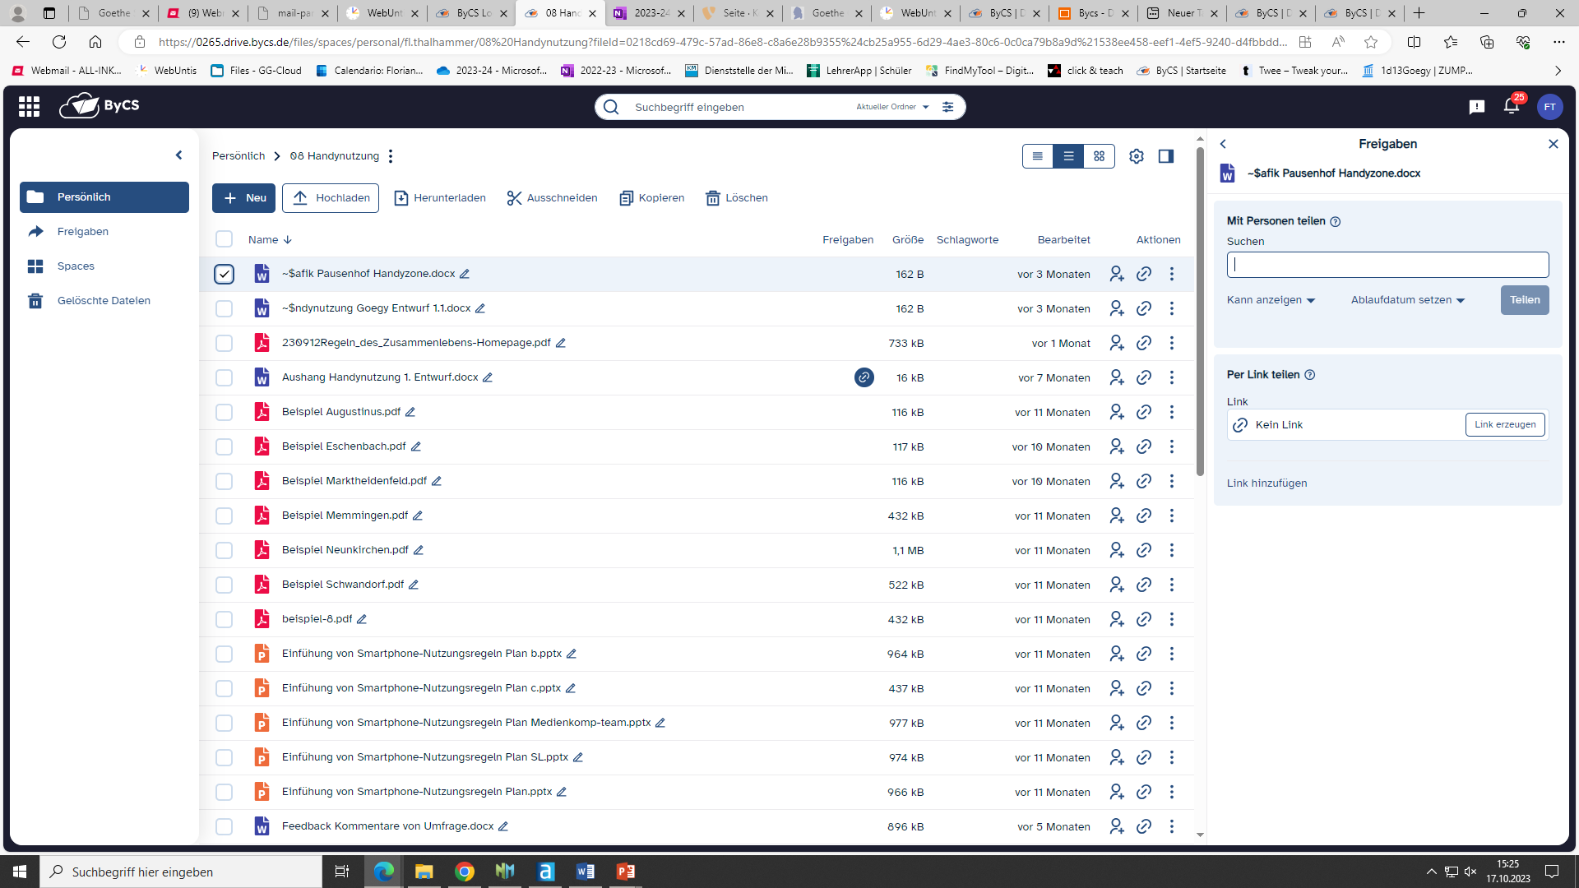
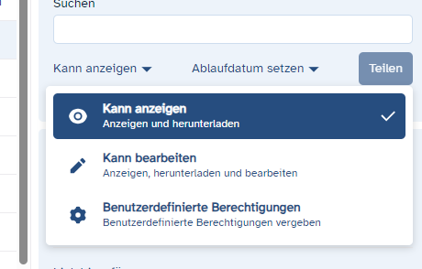
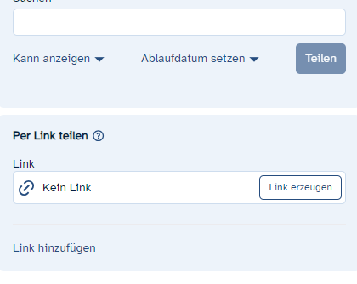
Hier kontrollierst du die Freigaben
Hier gibst du den Namen der Person ein, mit der du eine Datei / einen Ordner teilen willst.
Hier wählst du aus, was die Person mit der Datei machen darf.
Informiere die eingeladene Person:
Sende ihr den hier erzeugten Link (z.B. über den Bycs Messenger)

Slide 5
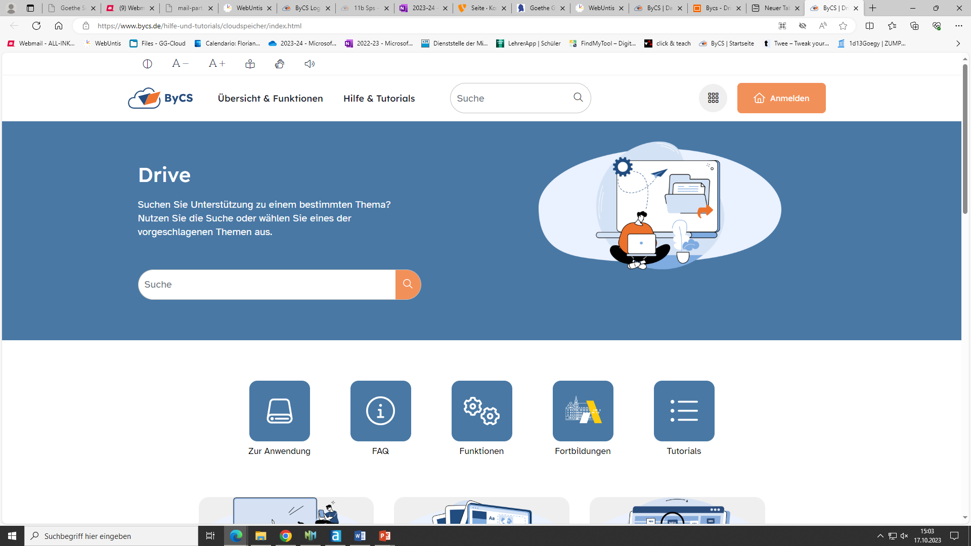
HILFE?
ByCS | Drive
Klick mich an!

